Slide 1
酒店预订平台后端设计⽅法
Hotel Booking Platform Backend Design
技术栈：
Node.js + Express + MongoDB(Mongoose)
关键词：认证授权、并发控制、可维护性、可观测性
⽇期：
2026-03-04
1

Slide 2
1.
设计⽬标与约束
业务⽬标
覆盖
“
→
→
→
”
查询酒店
下单
⽀付
订单管理
闭环
⽀持
Admin / Client /
⼩程序多端统⼀后端
架构约束
⾼并发下避免超卖
⻆⾊权限边界清晰（管理员
/
商⼾
/
⽤⼾）
便于演进：从内存数据平滑迁移到
MongoDB
2

Slide 3
2.
总体架构设计
前后端分离
+
多端复⽤
API
Client
（
http://localhost:3000
）
Admin
（
http://localhost:3001
）
Server
（
http://localhost:5000
）
+
统⼀
/api/*
MongoDB
（
mongodb://localhost:27018
）
Redis
（
127.0.0.1:6379
）：消息队列（
Bull
）
+
分布式锁
调⽤链详解
Client → middleware(auth/
限流
) → router → controller → model → MongoDB
├─ auth.js
：验证
Bearer Token
├─ rateLimiter.js
：按流量
/
用户限流
└─ errorHandler
：统一异常捕获
└─
Message Queue (Bull/Redis)
：异步处理库存扣减
└─
Agent Service
：只读工具（查酒店
/
查我的订单）
3

Slide 4
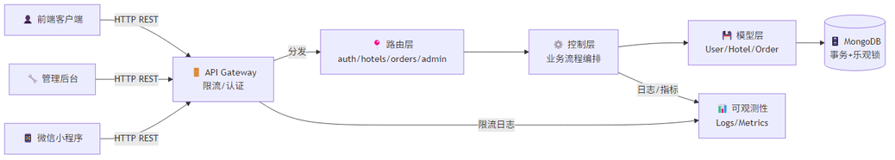
2.5.
系统架构图
系统分层架构
4

Slide 5
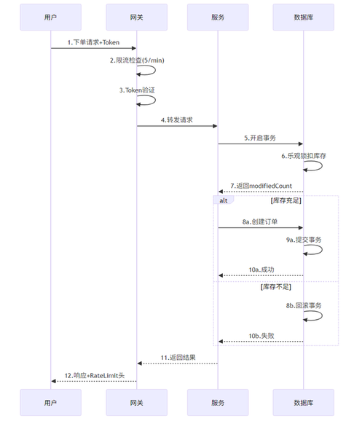
2.6.
⽤⼾下单的完整数据流
5

Slide 6
3.
后端分层⽅法
分层职责
Routes
：定义资源与
HTTP
动词
Controllers
：处理请求
/
响应，组织业务流程
Models
：定义实体结构与约束
Middleware
：认证、限流、异常处理横切逻辑
收益
降低耦合，提升可测试性
新增模块时
“
”
按层扩展
，改动范围可控
6

Slide 7
4.
认证与权限设计
双
Token - Access
（
15
分钟）
+ Refresh
（
7
天）；被盗
Access
仅
15
分钟窗⼝，
Refresh
被盗可⽴刻拉⿊
权限边界（
RBAC
）
⻆⾊
权限
API
端点
user
查酒店、下单、⽀付
GET /hotels, POST /orders, PUT /pay
merchant
管理⾃家酒店
GET/POST/PUT /my-hotels
admin
审核、发布、全局管理
PUT /admin/approve, /publish, /unpublish
实现：路由前置
auth
中间件
router.use(auth)
→
验证
Token →
提取
role →
再做⻆⾊
校验
7

Slide 8
4.5.
密码安全机制
密码存储
-
不存明⽂，存哈希
阶段
处理⽅式
⽬的
注册
bcrypt(
密码
+
随机盐
, 10
轮
)
防⽌彩虹表；
10
轮损耗：
~100ms
验证
bcrypt.compare(
输入密码
,
存储哈希
)
验证密码，不需解密
泄露 即使数据库被⿊，也⽆法反推原密码
//
注册时
const passwordHash = await bcrypt.hash(password, 10);
//
存储
passwordHash
，不存
password
//
登录时
const isValid = await bcrypt.compare(inputPassword, passwordHash);
if (!isValid) throw new Error('
密码错误
');
//
即使黑客拿到
hash
，反推难度：
8
// bcrypt 10
轮
≈ 2^80
的工作量，暴力破解成本极高

Slide 9
5.
核⼼业务流设计
API
端点（实际
RESTful
）
酒店侧：
GET /api/hotels
查询酒店列表
GET /api/hotels/:id
酒店详情（价格、库存）
POST /api/hotels
商户创建酒店
订单侧：
POST /api/orders
创建订单（设置
orderLimiter
）
PUT /api/orders/:id/pay
支付（设置
paymentLimiter
）
GET /api/orders/:id
订单详情
管理员：
GET /api/admin/hotels
待审核列表
PUT /api/admin/hotels/:id/publish
发布
智能体：
POST /api/agent/chat
问答与流程建议（仅只读工具）
统⼀响应：
9
{ code: 200, message: "success", data: {...} }

Slide 10
5.5. Agent
智能体（
MVP
）设计
⽬标定位：问答增强，不接管交易写操作
场景：⼩程序⾸⻚
“
”
智能体助⼿
问答、排障引导、流程建议
原则：
允许：查酒店（已发布）、查当前⽤⼾订单
禁⽌：创建
/
/
/
修改
⽀付
取消订单、库存写操作
接⼝与限流
接⼝
⽅法
认证
限流
说明
POST
20
次
/
/
/
/api/agent/chat
Bearer Token
分钟
⽤⼾ 返回建议
⼯具查询结果
执⾏链路（当前实现）
chat(message, user) {
// 1)
意图识别（规则匹配）
// 2)
命中只读工具：
query_hotels / query_orders
选
模型 未
则 过
10

Slide 11
6.
并发控制⽅法（防超卖核⼼）
三层防护
+
具体参数
机制
参数
防御
DDoS +
暴⼒破解
限流
API:100/15min,
登录
:5/15min,
订单
:5/1min,
⽀付
:3/1min
+
刷单
消息
异步处理
+
最终
Bull Queue +
⾃动重试
3
次（指数退避：
2s→4s→8s
）
队列
⼀致性
乐观
updateOne({rooms.quantity:{$gte:qty}}, {$inc})
+
检
并发扣减冲突
锁
查
modifiedCount
核⼼架构（异步最终⼀致性）
//
支付流程：快速响应
+
异步处理
exports.completePayment = async (req, res) => {
// 1
快速标记订单为已支付（
<50ms
）
order.status = 'paid';
order.paymentStatus = 'paid';
await order.save();
11

Slide 12
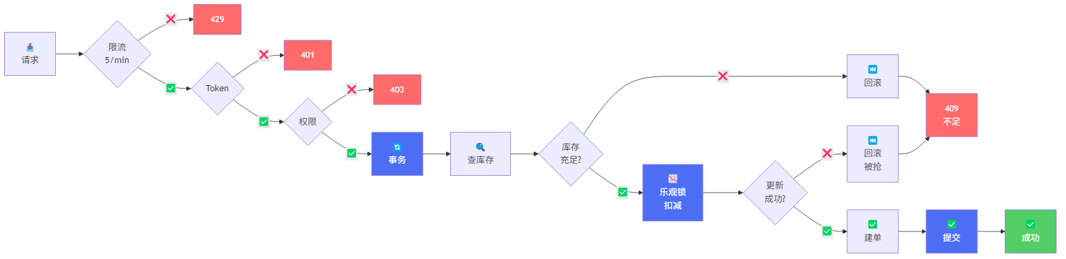
6.5.
并发防护流程图
下单时的完整防护链路
12

Slide 13
6.6.
并发防护效果验证
关键数据：竞争失败率
vs
⽤⼾数
场景：
5
间房，
N
个用户同时下单
用户数
|
成功单数
|
失败单数
|
超卖
?
------|---------|---------|------
5 | 5 | 0 |
否（无超卖）
50 | 5 | 45 |
否（乐观锁生效）
500 | 5 | 495 |
否（即使高并发）
结论：乐观锁对并发扣库存是有效的，因为
MongoDB
的
\$inc
是原子操作。
13

Slide 14
6.7.
消息队列异步处理架构
为什么引⼊消息队列？
问题
同步⽀付的痛点
消息队列的解决⽅案
⽴即返回成功（
<50ms
），异步处
响应慢
⽤⼾等待库存扣减完成（
300-500ms
）
理
峰值压
⾼并发时数据库压⼒⼤
削峰填⾕，平滑处理
⼒
失败处
⼀次失败就返回错误
⾃动重试
3
次（指数退避）
理
耦合度
⽀付和库存扣减紧耦合
解耦，⽀付不依赖库存处理完成
⾼
消息队列架构（
Bull + Redis
）
14

Slide 15
7. MongoDB
数据建模与索引
为什么选
MongoDB
？（
vs SQL
）
需求
MongoDB
SQL
嵌套数据（
rooms
数组在
hotels
） 直接存（
JSON
） 需要
JOIN
查询
⽀持事务（⽀付原⼦性）
✓
4.0+ ACID
事务 ✓
灵活扩展（后续加字段）
⽆需迁移表
需要
ALTER TABLE
库存扣减乐观锁
$inc
原⼦操作
✓
三⼤集合
+
字段设计
users: { _id, username, role:[user/merchant/admin], createdAt }
hotels: { _id, nameCn, rooms:[{type, quantity, price}],
status:[draft/published], reviewStatus:[pending/approved] }
orders: { _id, userId, hotelId, items, status:[
待支付
/
已支付
],
createdAt }
15

Slide 16
8.
稳定性与安全设计
稳定性机制
//
全局错误处理
app.use((err, req, res, next) => {
console.error(`[${new Date()}]
错误
: ${err.message}`);
res.status(500).json({code:500, message:err.message});
});
//
关键链路日志
console.log(`[
支付
]
用户
${userId}
支付订单
${orderId}`);
console.log(`[
支付
]
库存扣减
: ${roomType},
数量
: ${qty}`);
安全防线
登录限流：
15
分钟
×5
次（防暴⼒
)
Bearer Token
过期时间
+ Refresh
轮换
权限检查前置（
router.use(auth)
）
16
字段级访问控制（⽤⼾只查⾃⼰的订单）

Slide 17
总结
适⽤场景
完全适合：
库存敏感型交易系统（酒店、机票、演唱会票务）
中⼩规模业务（⽇均
10k~100k
订单）
快速迭代阶段（需要灵活扩展字段）
对响应速度敏感的业务（消息队列让⽀付响应快
10
倍）
需要改造的场景：
超⼤规模（⽇均
1000w+
订单）
→
需要多消费者
+
分库分表
⾦融级交易（需要精确到分）
→
需要补充审计⽇志和补偿机制
实时计费（秒级）
→
需要引⼊流式处理和实时监控
22
关键亮点：

